Slide 1
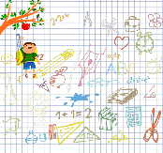
Центр тяжести. Условия равновесия тел.
«Жизнь — как вождение велосипеда. Чтобы сохранить равновесие, ты должен двигаться».
(Альберт Эйнштейн)

Slide 2
Центр тяжести тела. Демонстрационный эксперимент №1.
Точку приложения равнодействующей сил тяжести, действующих на отдельные части тела, называют центром тяжести.

Slide 3
«Центром тяжести каждого тела является некоторая расположенная внутри него точка - такая, что если за неё мысленно подвесить тело, то оно остается в покое и сохраняет первоначальное положение».
Архимед (287 год до н.э. – 212 год до н.э.) – древнегреческий, математик, физик, инженер из Сиракуз.

Slide 4
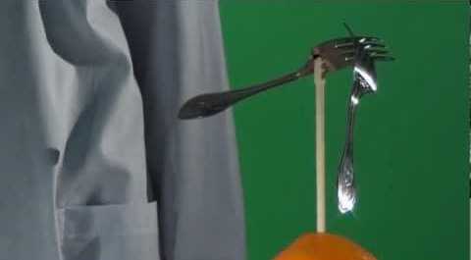
Центр тяжести (центр масс) тела может находиться вне тела, если это тело имеет сложную форму. Это явление, – кажущегося удивительным равновесия, – можно наблюдать в следующем занимательном опыте.
Чудеса равновесия.
Видео https://youtu.be/W77HcFriDww

Slide 5
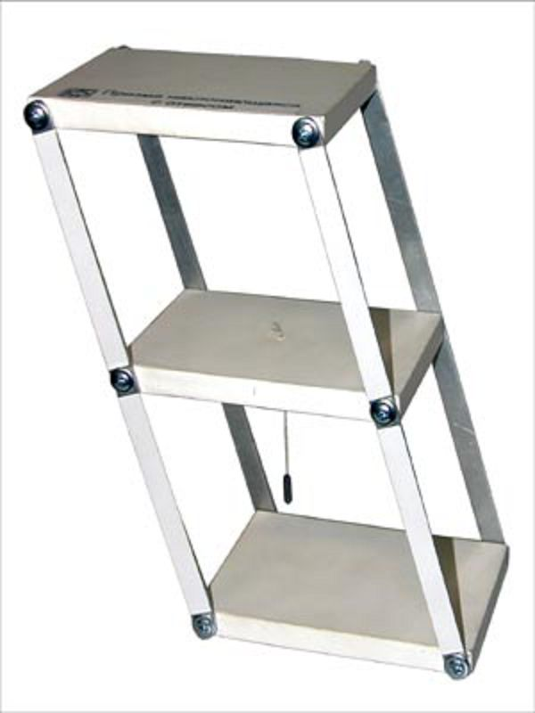
Проведем эксперимент.
Центр тяжести тела
Тело стоит
Тело падает
Модель для демонстрации равновесия тел.

Slide 6
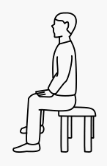
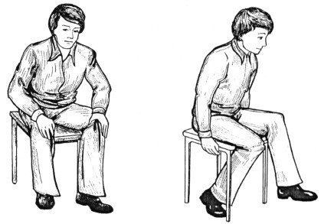
Человек и равновесие.

Slide 7
Виды и условия равновесия.

Slide 8
Виды равновесия можно установить по изменению положения центра тяжести тела, когда его выводят из состояния равновесия.
Если центр тяжести при этом поднимается , равновесие устойчивое.
Если центр тяжести при этом опускается , равновесие неустойчивое.
Если центр тяжести в любом положении тела остается на одном уровне, то равновесие тела безразличное.

Slide 9
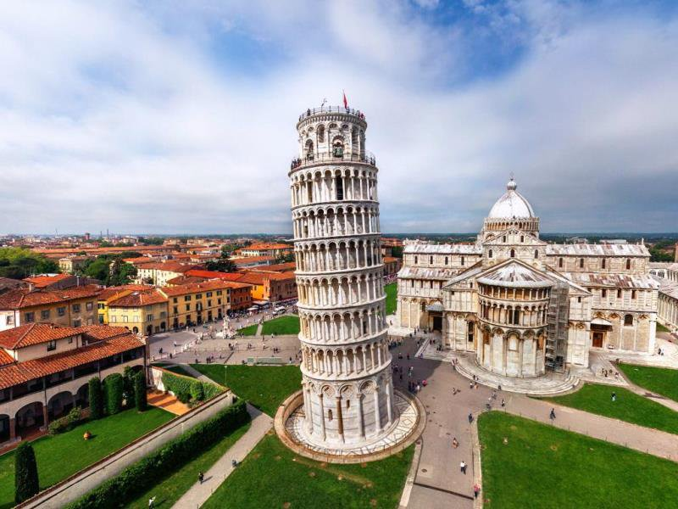
Пизанская башня – знаменитая «падающая» башня.
https://youtu.be/UEWdk7h-ipM

Slide 10
Загадка Пизанской башни.
Долгое время считалось, что архитектор Боннано Пизано создал башню наклонённой уже на чертежах, и то, что она сейчас падает – так и было задумано. Однако современными учёными точно установлено, что сооружение начало наклоняться со временем. В настоящий момент наклон башни составляет примерно 3° 54′. Каждый год она отклоняется на юг на 1 миллиметр. Если бы с сооружением не проводилось никаких реставраций, она бы давно уже рухнула.
В 20-м столетии на северной части фундамента был установлен тяжёлый противовес из свинца. Так как башня наклоняется на юг, это помогло остановить падение, и даже немного выровнять её. Следующим шагом стало изымание небольшого слоя грунта из-под северной части фундамента, что позволило башню ещё больше наклонить на север.

Slide 11
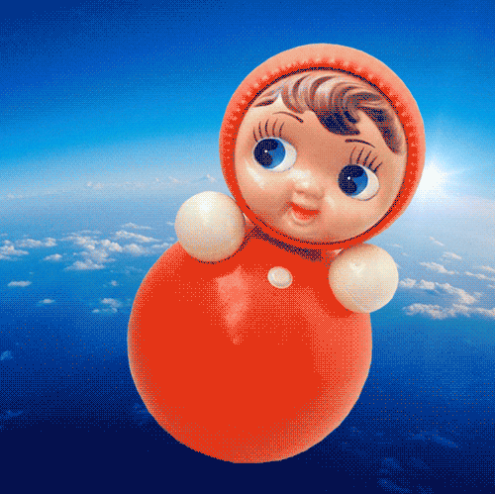
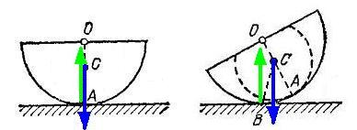
Влево - вправо, влево - вправо Весело качается. Влево - вправо, влево - вправо На пол не роняется. ( Г. Верд)
Почему?

Slide 12
По принципу «неваляшки» изготовляют разные вещи: солонки и перечницы для кухни, часы, чашка для малышей, шахматные фигуры.

Slide 13
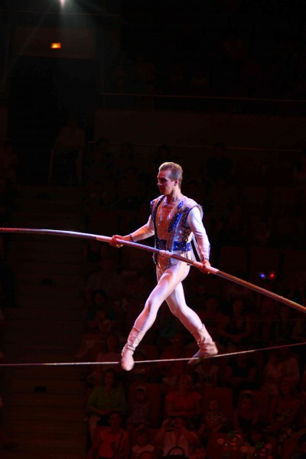
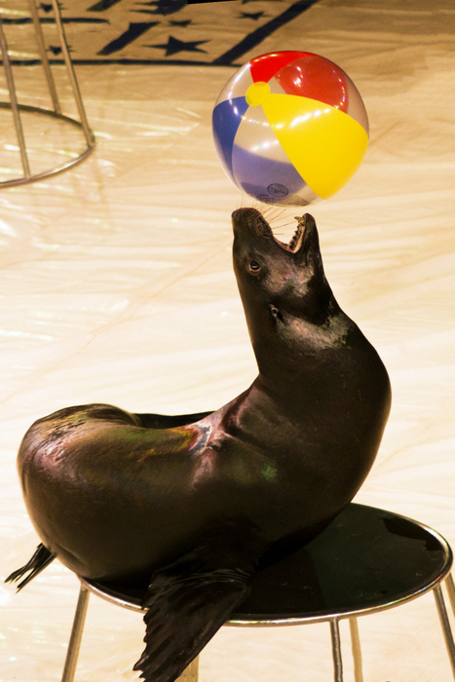
В цирке вы часто видите удивительно ловких канатоходцев и эквилибристов. Даже дрессированные животные поражают нас своими умениями удерживать на носу разноцветные шары. Может быть, все дело в том, что они знают какие-то секреты?

Slide 14
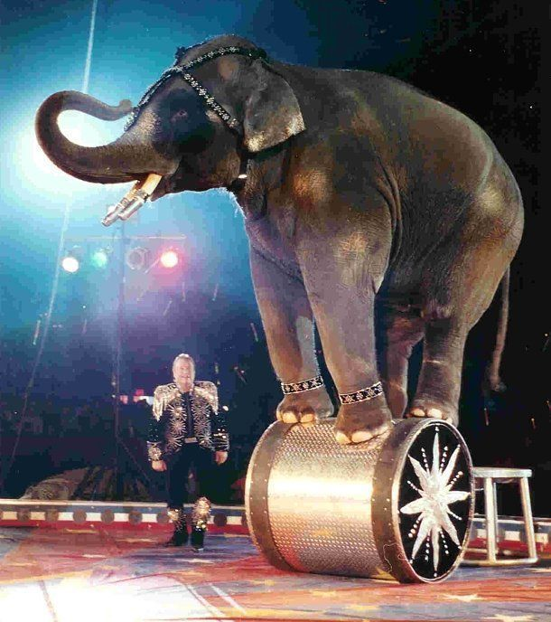
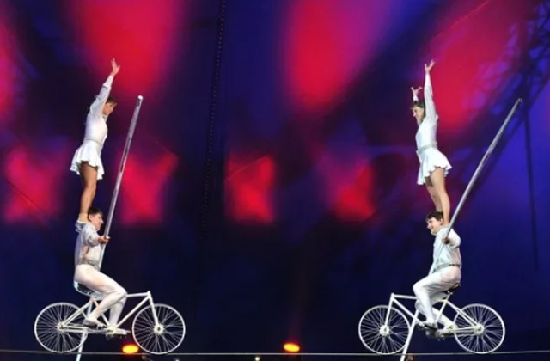
Равновесие предмета зависит от положения его центра тяжести. Так при ходьбе по натянутому канату или проволоке канатоходцы идут обычно с расставленными в обе стороны руками, балансируют. При каждом шаге артист старается установить центр тяжести своего тела над опорой. С длинным шестом в руках удерживать равновесие легче. То же самое делает и велосипедист, пытаясь удержать равновесие. Искусство езды на велосипеде заключается в умении поворачивать руль в нужную сторону!

Slide 15
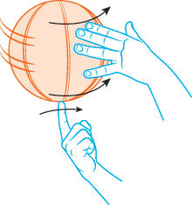
Мяч на кончике пальца.
Если Вы захотите удержать мяч на кончике пальца, такое равновесие будет неустойчивым, но оно возможно! Надо только быстро передвигать точку опоры под центр тяжести мяча. Как только мяч начнет падать, он сдвинется с вертикальной линии, соединяющей его центр с точкой опоры. Тут-то и надо выправлять положение, подводя палец под центр тяжести мяча. Удачнее всего такое балансирование выполняется с большим мячом. Как Вы думаете, почему?

Slide 16
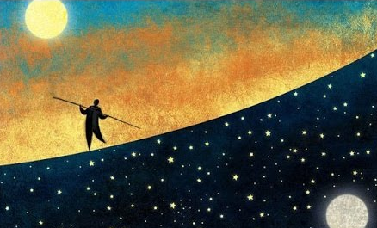
Пора делать выводы!
С давних пор до нынешних времен Есть один закон на всей планете: Равновесие господствует на свете. Весь наш мир к нему приговорен». (Соловьева Е.)

Slide 17
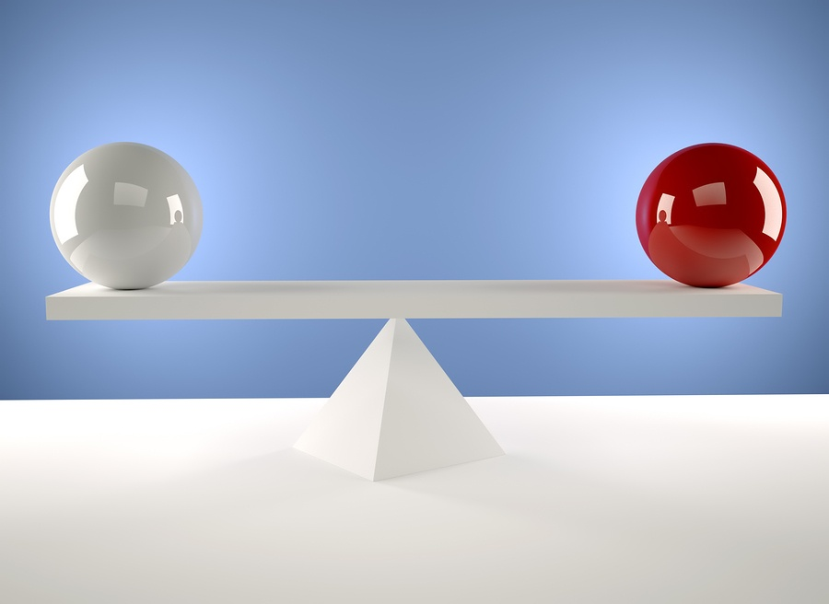
Оцените свою работу на уроке.

